Slide 1
Le son [è]
Tu connais déjà plusieurs écritures du son [è] :
è – ê - ai – ei – et
Aujourd’hui, tu vas apprendre d’autres manières de l’écrire.

Slide 2

Séance du
jeudi 02 avril

Slide 3
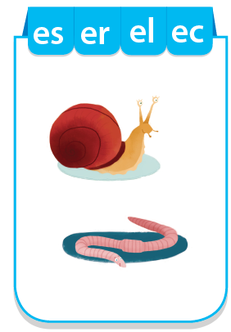

La lettre e se prononce [è] devant s, r, l, c.
es
er
el
ec
A toi !

Slide 4
Lis les syllabes puis vérifie

Slide 5
Dictée de syllabes
Prends une ardoise et écris les mots dictés deux fois
Vérifie et corrige
1
1 – per
2 – mec
3 – mel
4 – ser
5 - esca
2
3
4
5

Slide 6

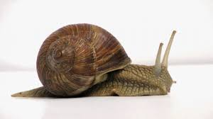



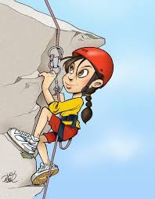
Lis les mots puis vérifie
un escabeau
un geste
une sieste
un estomac
il reste
l’escrime
un escargot
un escalier
une veste
un intestin
l’escalade

Slide 7
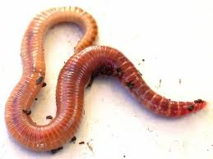
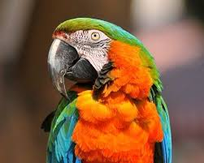
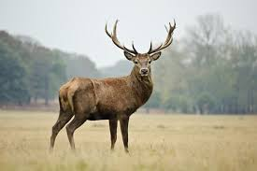


er
Lis les mots puis vérifie
un ver
la mer
un concert
une personne
merci
superbe
il verse
un perroquet
un cerf
l’hiver
de l’herbe

Slide 8

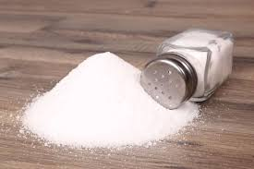

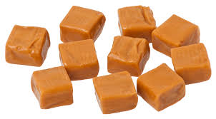


Lis les mots puis vérifie
du sel
du gel
un appel
naturel
le ciel
un caramel
du miel
un colonel

Slide 9

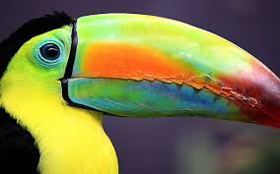
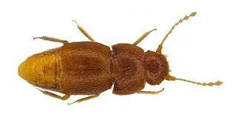


Lis les mots puis vérifie
un bec
un échec
la lecture
direct
un insecte
un rectangle
sec

Slide 10
Séance du
Vendredi 03 avril

Slide 11
D’abord, rappelle toi
La lettre e se prononce [è] devant s, r, l, c.
es
er
el
ec
A toi !

Slide 12
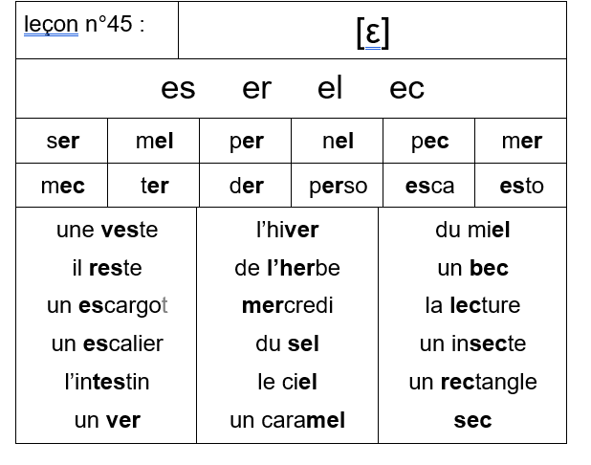
Maintenant, tu peux lire la leçon phono n°45

Slide 13

Lis les phrases puis vérifie

Slide 14
Voici l’heure de la dictée de mots.
A vos ardoises ! Prêts ? Ecrivez !
Vérifie et corrige
1
1 – du sel
2 – la lecture
3 – merci
4 – une veste
5 – le ciel
2
3
4
5

Slide 15
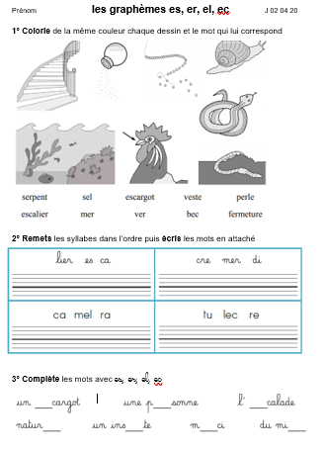
Maintenant, tu peux prendre ton crayon et faire les activités sur la fiche.

Slide 16
C’est terminé pour aujourd’hui. Maintenant, tu peux poursuivre la lecture de « Boucle d’or et les trois ours » ou recopier une phrase sur ton cahier d’écriture.

